Slide 1
ICS第十二次小班课
2020-12-24

Slide 2
Keywords
互联网协议(protocol)：TCP/IP
进程到进程 vs. 主机到主机
数据包(Datagram) vs. 数据流(Data Stream)
可靠吗？TCP vs. UDP
实现在什么层次？（用户、内核、硬件）
IPv4、IPv6、IP地址、域名、DNS
127.0.0.1、localhost
10.0.0.0/8、172.16.0.0/12、192.168.0.0/16
点到点、全双工、可靠
端口、知名端口
套接字
套接字编程的整个过程？
网络服务
telnet、FTP、HTTP
HTTP
URL、HTML
静态内容、动态内容
HTTP请求
Proxy（参考ProxyLab）

Slide 3
因特网域名
产生原因：方便人们记忆 IP 地址
域名到 IP 地址的映射关系利用分散在世界各地的数据库(Domain Name System) 进行维护
域名和IP地址并非严格的一一对应关系

Slide 4
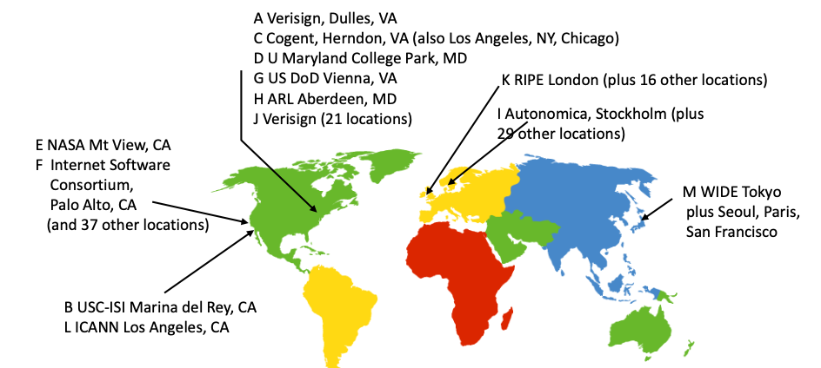
DNS
全球13个DNS根服务器， see http://www.root-servers.org/

Slide 5
端口 Port
表示服务的类型，由 /etc/services 文件维护
well-known ports：
22 SSH Remote Login Protocol
80 Web Server
443 HTTPS
6379 Redis

Slide 6
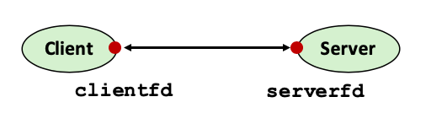
套接字(socket)编程
Socket 的原意是“插座”，用以比喻计算机之间进行通信的方式
两种主要类型：
流格式套接字（Stream Sockets) 也叫“面向连接的套接字”，在代码中使用 SOCK_STREAM 表示，是一种可靠的、双向的通信数据流。
数据报格式套接字（Datagram Sockets）也叫“无连接的套接字”，在代码中使用 SOCK_DGRAM 表示。 只管传输数据，不作数据校验，如果数据在传输中损坏，或者没有到达另一台计算机，是没有办法补救的。
课程主要关注 流格式套接字

Slide 7
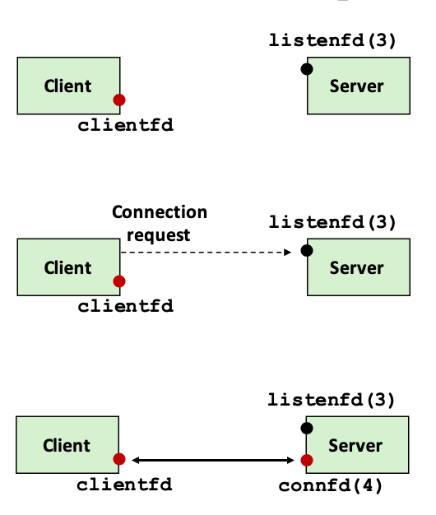
connect/accept 模型

Slide 8
TCP Socket Interface

Slide 9
Web Components
Infrastructure:
Clients
Servers
Proxies
Implementation
HTML: formatting content
URL: naming content
HTTP: protocol for exchanging content. Any content not just HTML!

Slide 10
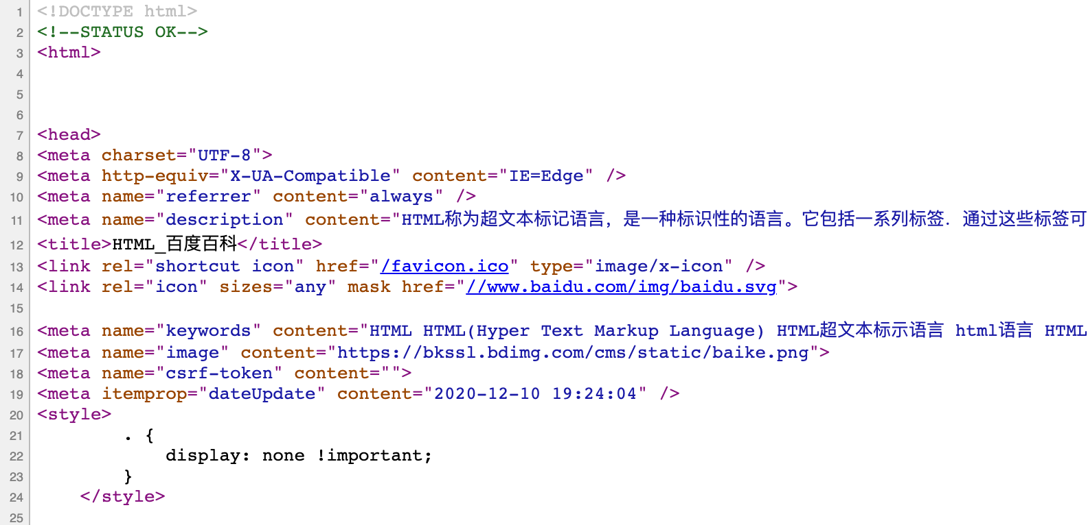
HTML (Hypertext Markup Language)

Slide 11
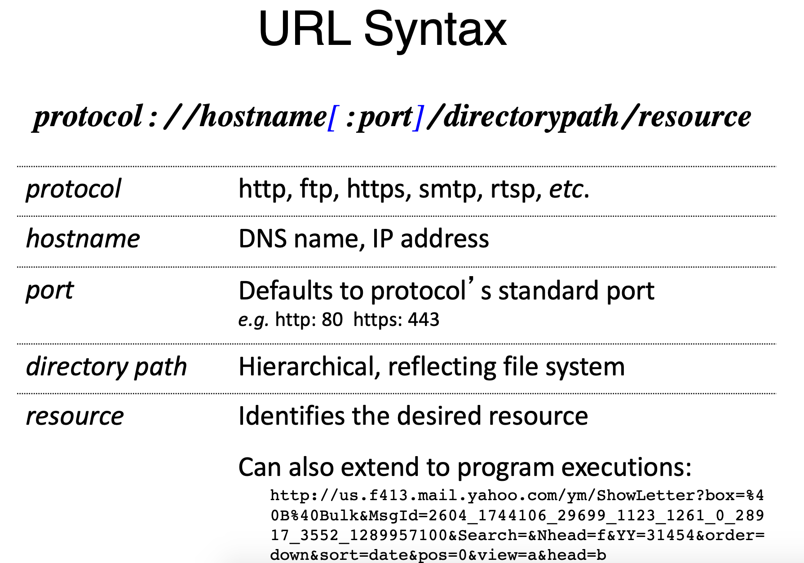

Slide 12
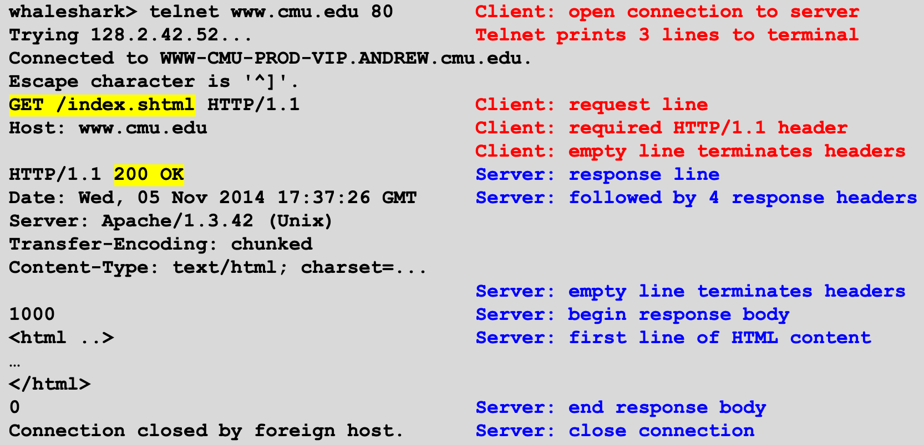
HTTP request and response

Slide 13
HTTP Evolution
HTTP/1.0: Open a new connection for each request/response pair. And after each response the connection would be closed.
HTTP/1.1: We have persistent connections which means that you can have more than one request/response on the same HTTP connection.

Slide 14
HTTP/2: multiplexing!
SPDY (speedy) and its moral successor HTTP/2: fire off multiple requests at once on the same connection and receive the requests back in any order.

Slide 15
QUIC motivates HTTP/3
QUIC: a multiplexed stream transport over UDP
similar to TCP+TLS+HTTP/2 implemented on UDP but without head of line blocking

Slide 16
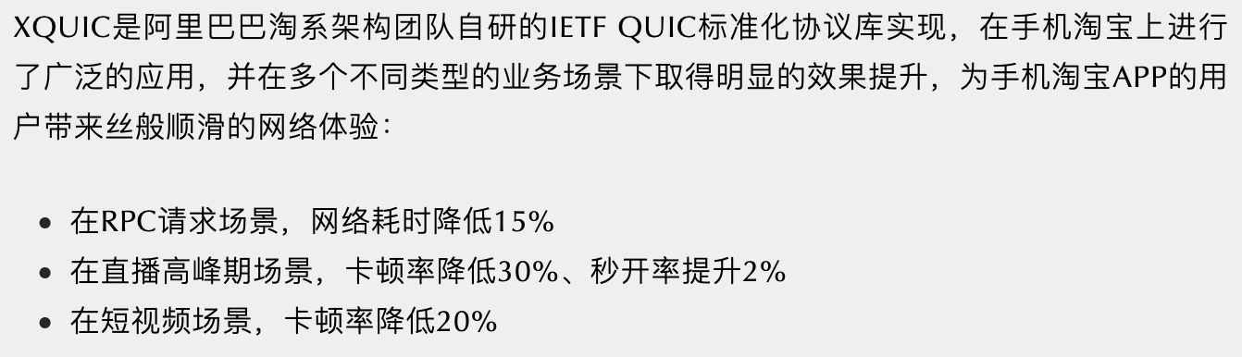
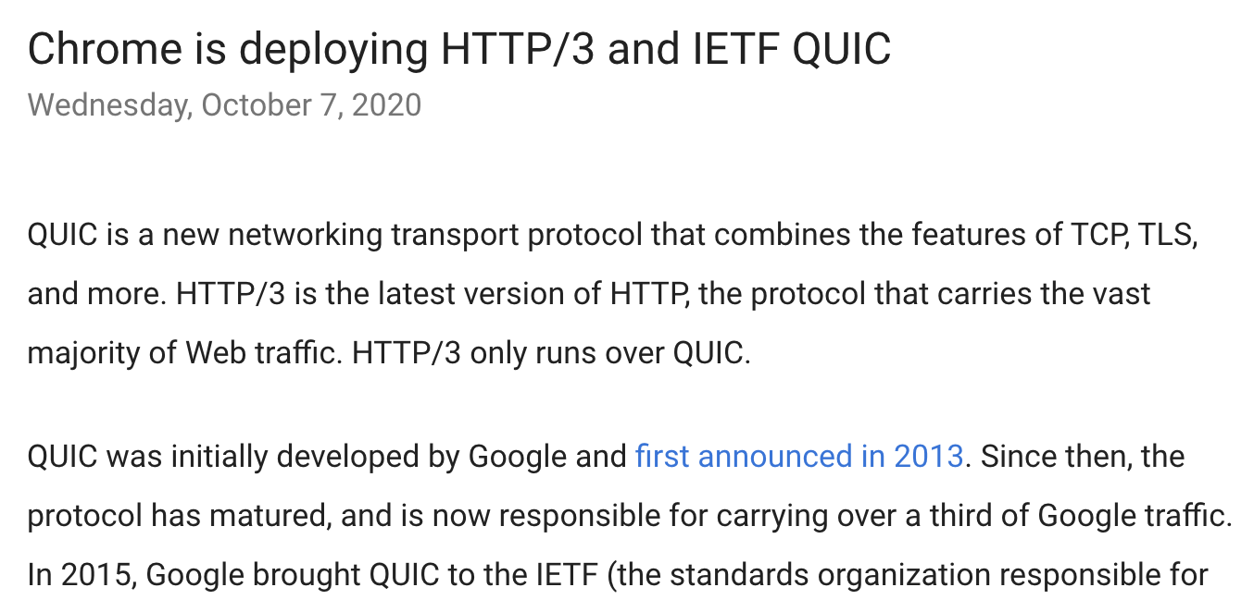
QUIC deployment

Slide 17
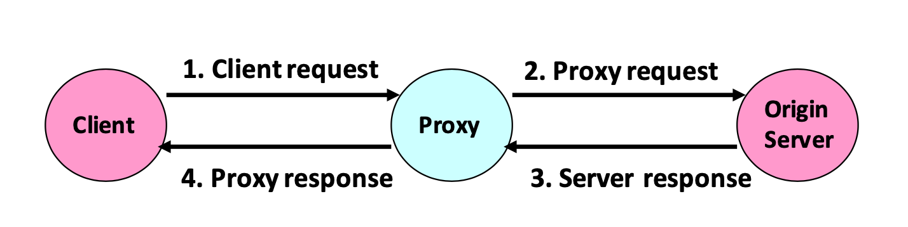
Proxy

Slide 18
Proxy chain

Slide 19
题目讲解

Slide 20
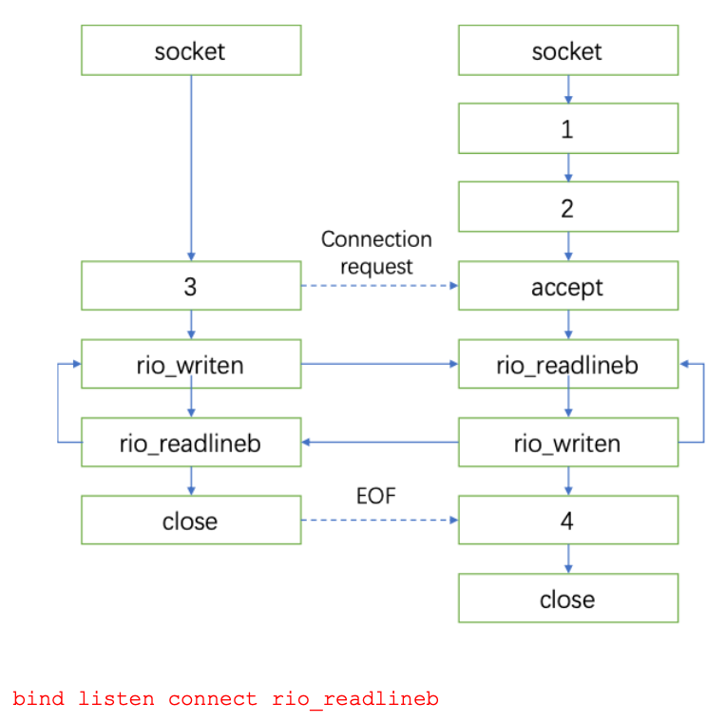

Slide 21
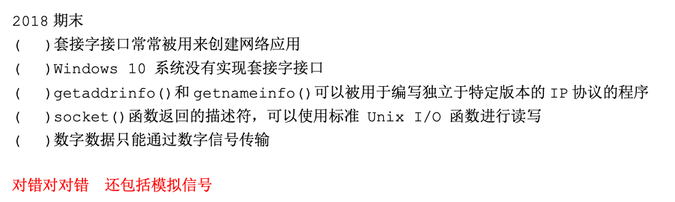

Slide 22
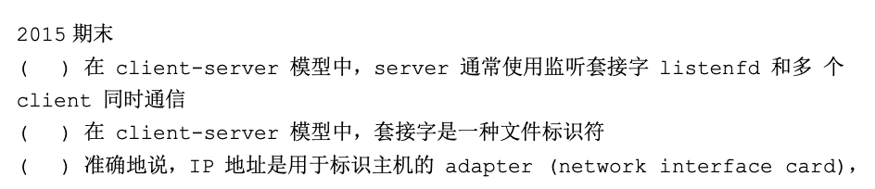
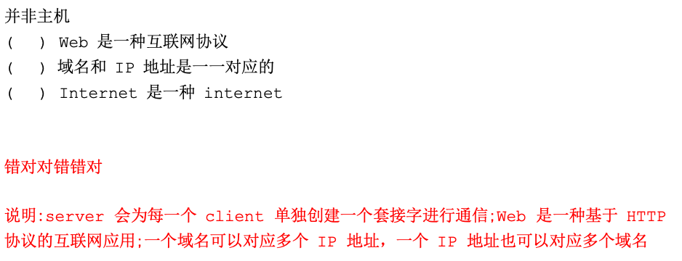

Slide 23
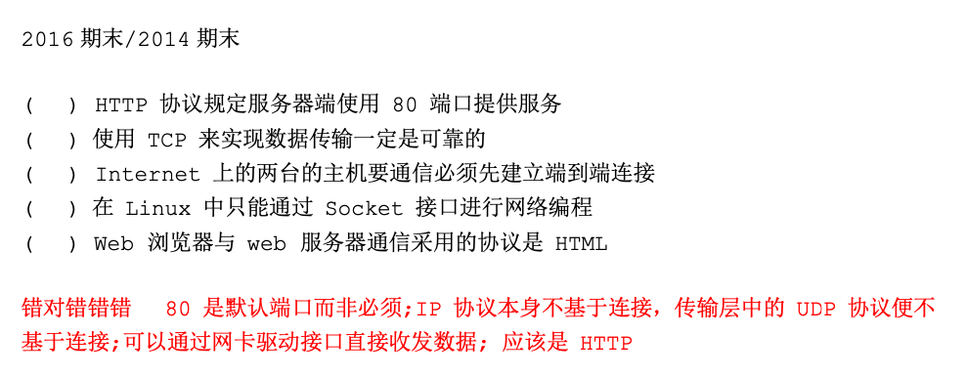

Slide 24
